Slide 1
Complexité algorithmique
Exemple : Fonctions qui prend en argument un entier n et qui renvoie la somme des entiers de 1 à n :
Algorithme n°1
Fonction somme1(Entier n)
Entier somme=0
Entier i
Pour i de 1 à n faire
somme = somme + i
Fin_Pour
Renvoyer somme
Algorithme n°2
Fonction somme2(Entier n)
Entier somme=0
somme = n*(n+1)/2
Fin_Pour
Renvoyer somme
Si n augmente, le nombre d’affectation (ici 1 seule) n’augmente pas
Si n augmente, le nombre d’affectations augmente d’autant

Slide 2
Complexité algorithmique
La notion de complexité en algorithmique est liée à la mesure des performances a priori des algorithmes :
Aucun rapport donc avec sa difficulté (à concevoir ou à comprendre)
Même s’il y aura parfois un lien … inversement proportionnel (les solutions simples, naïves, seront souvent peu performantes)
Complexité spatiale (mémoire) vs Complexité temporelle (instructions élémentaires : comparaison / affectation)
Complexité ≠ Difficulté !

Slide 3
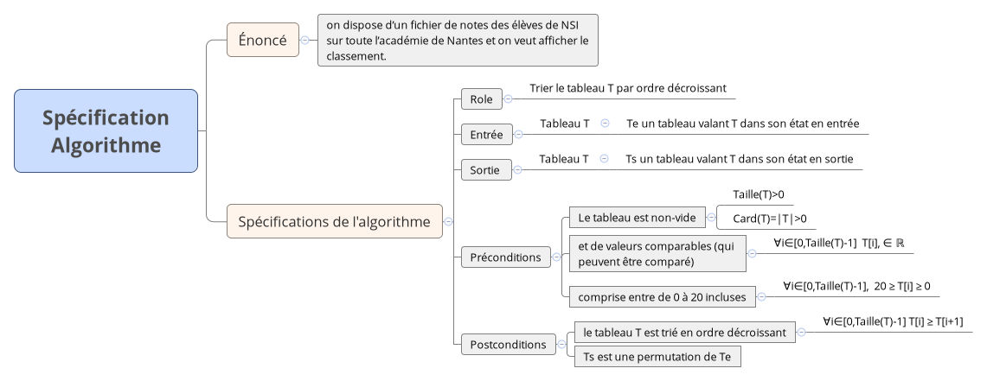
Spécification d’un algorithme
Version contextuelle : On dispose d’un fichier de notes des élèves de NSI sur toute l’académie de Nantes et on veut afficher le classement.
https://fr.wikipedia.org/wiki/Langage_de_spécification
Décrire le quoi, pas le comment.

Slide 4






Outils mathématiques
Somme d’une constante indépendante :
Somme des n premiers entiers :
Somme des n-1 premiers entiers :
Somme de puissances :
Somme des puissances de 2 :
Logarithme base a : avec
https://www.supinfo.com/cours/2ADS/chapitres/01-notion-complexite-algorithmique / http://villemin.gerard.free.fr/Wwwgvmm/Identite/SomPuiss.htm

Slide 5

Image : Conversion couleurs -> Niveaux de gris
from PIL import Image
img=Image.open("phare1.jpg")
largeur,hauteur=img.size
for y in range(hauteur):
for x in range(largeur):
r,v,b=img.getpixel((x,y))
r = (r+v+b)//3
v = (r+v+b)//3
b = (r+v+b)//3
img.putpixel((x,y),(r,v,b))
img.show()
Taille des données en entrée
Taille de l’image noté “n”, valant hauteur x largeur en pixels
Pire cas / Meilleur cas
Il n’y a pas de pire / meilleur cas, il est nécessaire de parcourir tous les pixels l’image
Il n’y avait pas besoin de calculs savants pour appréhender la complexité linéaire (ordre n) de cet algorithme. Il faut parcourir les “n” pixels !!!
Les bornes de la boucle interne (for x …) sont indépendantes de y (la boucle externe)
On fait abstraction du coup de la fonction img.putpixel

Slide 6
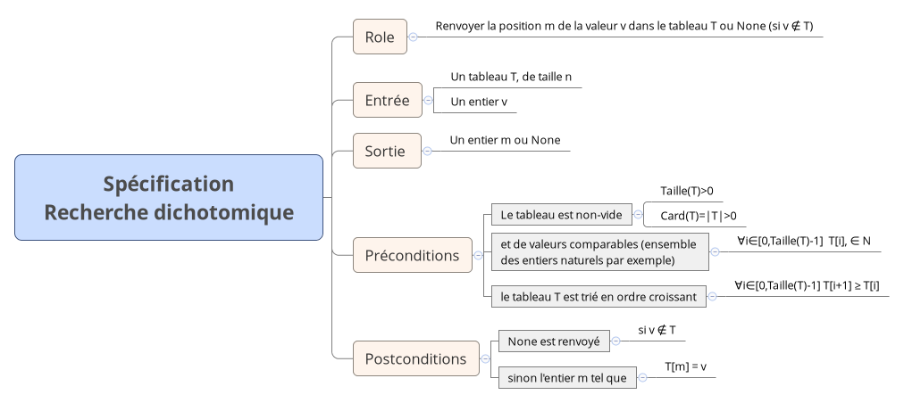
Recherche dichotomique (binary search)
On prendra n égal à une puissance de 2 pour simplifier
Taille des données en entrée
Taille de la liste noté “n”
Pire cas / Meilleur cas
L’élément recherché n’est pas dans la liste
Meilleur cas
L’élément recherché est au centre de la liste
Approche naïve :
Parcourir la totalité de la liste T (complexité en n)
OU MIEUX profiter du fait que le tableau soit trié

Slide 7
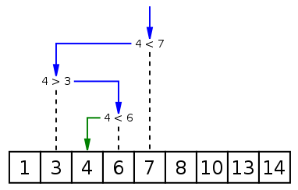


Recherche dichotomique (binary search)
fonction recherche_dichotomique( element, tableau ) entier
bas ← 0
haut ← longueur(tableau)-1
trouve ← Faux
tant que bas <= haut et trouve = Faux
milieu ← (bas + haut) // 2
si element = tableau[milieu] alors
trouve ← Vrai
sinon
si element > tableau[milieu] alors
bas ← milieu+1
sinon
haut ← milieu-1
fin si
fin si
fin tant que
si trouve=vrai alors
indice ← milieu
sinon
indice ← -1
fin si
retourner indice
https://upload.wikimedia.org/wikipedia/commons/f/f7/Binary_search_into_array.png
Meilleur cas : l’élément recherché est au milieu de la liste (Exemple : cas où la valeur 7 est recherchée).
Pire cas : l’élément recherché n’est pas dans la liste (Exemple : cas où la valeur 9 est recherchée).
L’algorithme boucle k fois afin d’avoir bas>haut (soit l’inverse de bas <= haut) :
A le nombre d’opérations élémentaire de la boucle

Slide 8
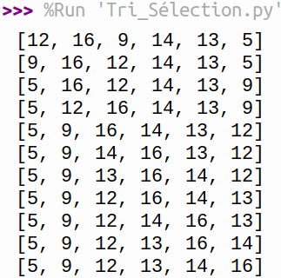
Tri sélection / Ordre croissant
01 Début Tri Sélection
02 pour i de 1 jusqu’à n faire
03 pour j de i+1 jusqu’à n faire
04 si T[ j ] < T[ i ] alors
05 temp = T[ j ]
06 T[ j ] = T[ i ]
07 T[ i ] = temp
08 Fin si
09 Fin pour
10 Fin Pour
11 Fin Tri Sélection
Taille des données en entrée
Taille de la liste à trier noté “n”
Opérations élémentaires prises en compte
Le nombre de comparaisons (ligne 04)
Le nombre d’affectations (ligne 05, 06 et 07)
Pire cas / Meilleur cas
Le nombre de comparaisons (ligne 04) est constant et fonction de la taille de la liste d’entrée, pas de meilleur / pire cas.
Le nombre d’affectations (ligne 05, 06 et 07) est maximum si la liste d’entrée est triée en ordre décroissant, nul si elle est déjà trié en ordre croissant.
Les indices de liste évoluent
de 1 à n (pseudo-code) !!!
T=[12,16,9,14,13,5]
print(T)
for i in range (len(T)):
for j in range(i+1,len(T)):
if T[j] < T[i] :
T[j],T[i] = T[i], T[j]
print(T)

Slide 9




Tri sélection / Complexité
01 Début Tri Sélection
02 pour i de 1 jusqu’à n faire
03 pour j de i+1 jusqu’à n faire
04 si T[ j ] < T[ i ] alors
05 temp = Tab[ j ]
06 T[ j ] = Tab[ i ]
07 T[ i ] = temp
08 Fin si
09 Fin pour
10 Fin Pour
11 Fin Tri Sélection
Pire cas !!!
1 comparaison
(ligne 04)
3 affectations
(ligne 05,06,07)

Slide 10

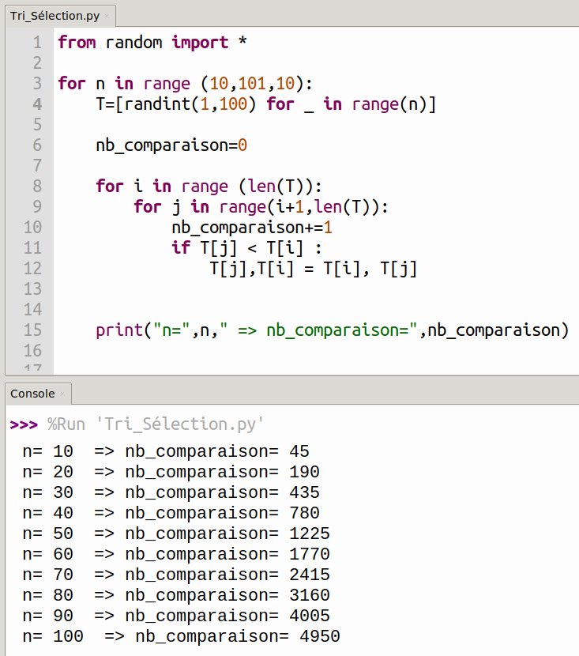



Tri sélection / Complexité (comparaison)
complexité en comparaison
n | 10 | 20 | 30 | 40 | 50 | 60 | 70 | 80 | 90 | 100
O(n) | 45 | 190 | 435 | 780 | 1225 | 1770 | 2415 | 3160 | 4005 | 4950
La complexité en affectation est pour le pire cas, identique à la complexité en comparaison avec un facteur x3 (Les 2 boucles “pour” sont parcourus avec 3 affectations/boucle interne)

Slide 11
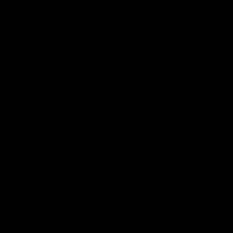
Tri Insertion / Ordre croissant
01 Début Tri insertion
02 pour i de 2 à n faire
03 j=i
04 memoire=Tab[i]
05 tant que j>1 et memoire<Tab[j-1]
06 Tampon=Tab[j-1]
07 Tab[j-1] = Tab[j]
08 Tab[j] = Tampon
09 j=j-1
10 fin_tant_que
11 Tabl[j]= memoire
12 fin_pour
13 fin Tri Insertion
Meilleur cas :
Tab[i] < Tab[i-1] toujours faux, on s’épargne les 4 affectations du bloc while. Il n’y a qu’une affectation par cycle de la boucle pour
Pire cas :
Tab[i] < Tab[i-1] toujours vrai, on effectue les 4 affectations du bloc while. La boucle while sera exécutée i fois (j>1)
Le nombre d’affectation et le nombre de comparaison dépendent de la taille et de l’ordre initial des données.
Pire cas : La liste est trié en ordre décroissant
Meilleur cas : La liste est déjà triée dans l’ordre croissant
Les indices de liste évoluent
de 1 à n (pseudo-code) !!!

Slide 12





Tri Insertion / Ordre croissant
01 Début Tri insertion
02 pour i de 2 à n faire
03 j=i
04 memoire=Tab[i]
05 tant que j>1 et memoire<Tab[j-1]
06 Tampon=Tab[j-1]
07 Tab[j-1] = Tab[j]
08 Tab[j] = Tampon
09 j=j-1
10 fin_tant_que
11 Tabl[j]= memoire
12 fin_pour
13 fin Tri Insertion
Meilleur cas :
Tab[i] < Tab[i-1] toujours faux, on s’épargne les 4 affectations du bloc while. Il n’y a qu’une double comparaison par cycle de la boucle pour
Pire cas :
Tab[i] < Tab[i-1] toujours vrai, on effectue les 4 affectations du bloc while. La boucle while sera exécutée i fois (j>1) avec 2 comparaisons
Sans entrer dans les calculs, en affectation, la complexité est similaire, soit en linéaire (en n) dans le meilleur cas , et quadratique (en n²) dans le pire cas.

Slide 13
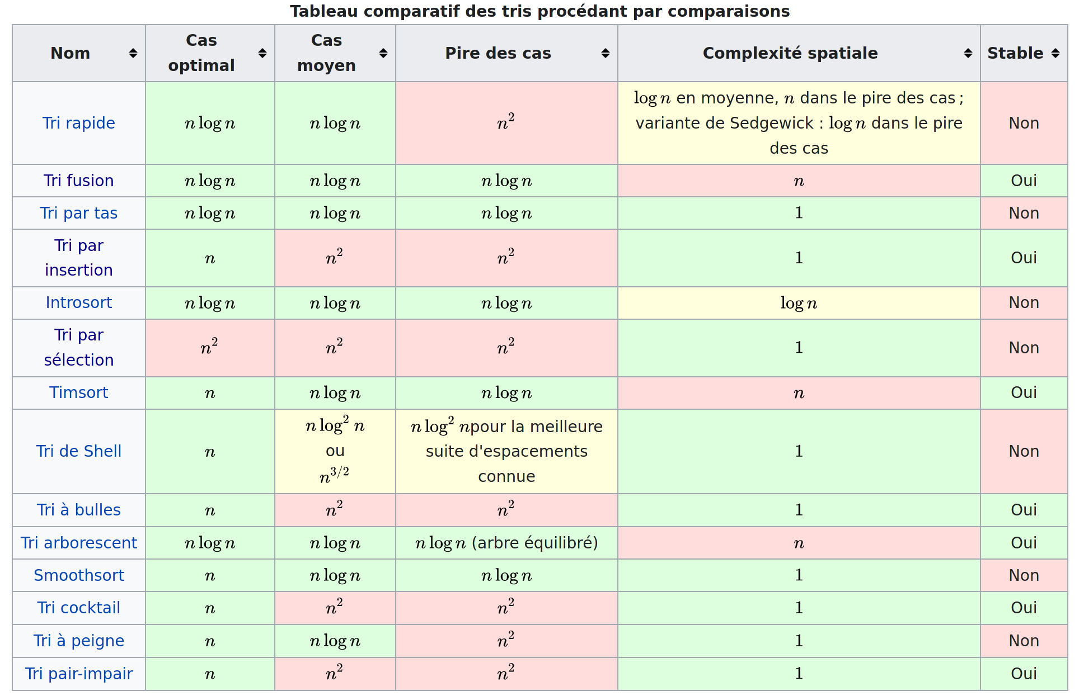
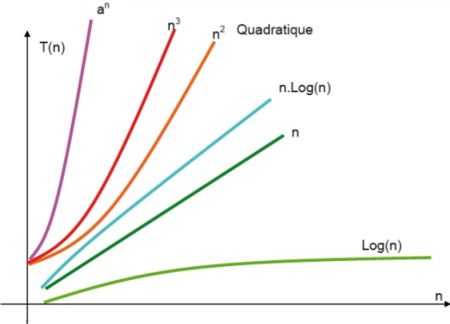
Bilan : Tri Insertion / Tri sélection
 | Pire cas | Meilleur cas
Comparaison | n² | n²
Affectation | n² | 0
 | Tri par sélection
https://fr.wikipedia.org/wiki/Algorithme_de_tri
 | Pire cas | Meilleur cas
Comparaison | n² | n
Affectation | n² | n
 | Tri par insertion
Le tri par sélection est globalement peu efficace.
Le tri par insertion est pertinent si la liste est presque triée (cas optimal)

Slide 14
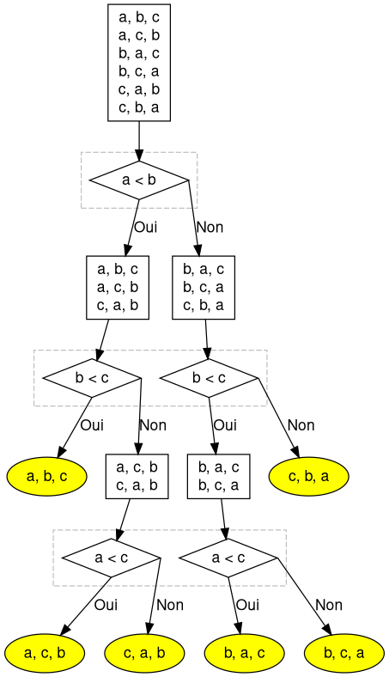

Tri : Borne Inférieure / n.log(n)
• Il y a n! possibilités de solutions
• A chaque comparaison, le nombre de solution est divisé par 2
(en moyenne),
• Quand le nombre de choix est égale à 1, l’algorithme termine
en ayant effectué k comparaisons.
pour n → ∞
On retiendra : L’utilisation de tris basés sur des comparaisons ne peuvent pas avoir une complexité temporelle moyenne inférieure à n.log₂(n)
tri sans comparaison
https://haltode.fr/algo/tri/tri_denombrement.html

